Slide 1
HE3: Kryptographische Grundlagen
Video 0: Überblick

Slide 2
Drei Beispiele für den Einsatz von Hashfunktionen
Datenstruktur
  Hashmap
Prüfsumme eines Objektes
  Erkennung von Fehlern in der Datenübertragung
Inhalt eindeutig identifizieren ohne ihn zu verraten
  Digitale Signatur

Slide 3

Wichtiger Hinweis
Dies ist eine Lehrveranstaltung.
Die im Rahmen der Hacking-Exposed-Vorlesung vermittelten Kenntnisse sollen dazu beitragen, dass Sie Informationssicherheitsaspekte beachten und in Ihren Projekten berücksichtigen.
Die HE-Vorlesung ist keineswegs als Anstiftung zum Hacken zu verstehen.

Slide 4
Inhalt heute Abend
Passwörter
Kryptographische Stärke messen
Kryptographische Grundlagen
  Symmetrische Verschlüsselung
  Hash-Funktionen
  Asymmetrische Verschlüsselung
  Digitale Signaturen

Slide 5
Ziele
Sie können die Sicherheit von Passwörtern abschätzen und Empfehlungen für sichere Passwörter abgeben.
Sie können Aussagen über die stärke von kryptographischen Algorithmen machen.
Sie kennen die Grundlage symmetrischer und asymmetrischer Kryptographie sowie verschiedene Verfahren.

Slide 6
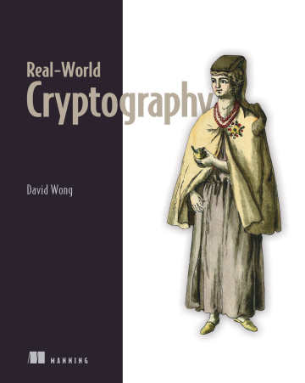
Literaturempfehlung
Real-World Cryptography
  David Wong, @cryptodavidw
  September 2021
  ISBN: 978-1-61729-671-0

Slide 7
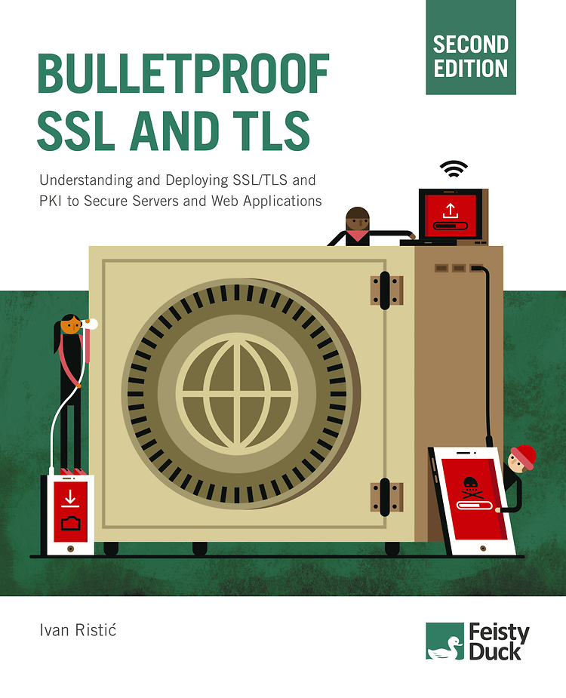
Literaturempfehlung
Bulletproof SSL and TLS
  Ivan Ristić, @ivanristic
  2. Auflage, Februar 2022
  ISBN: 978-1907117091
  Inhaltsverzeichnis

Slide 8
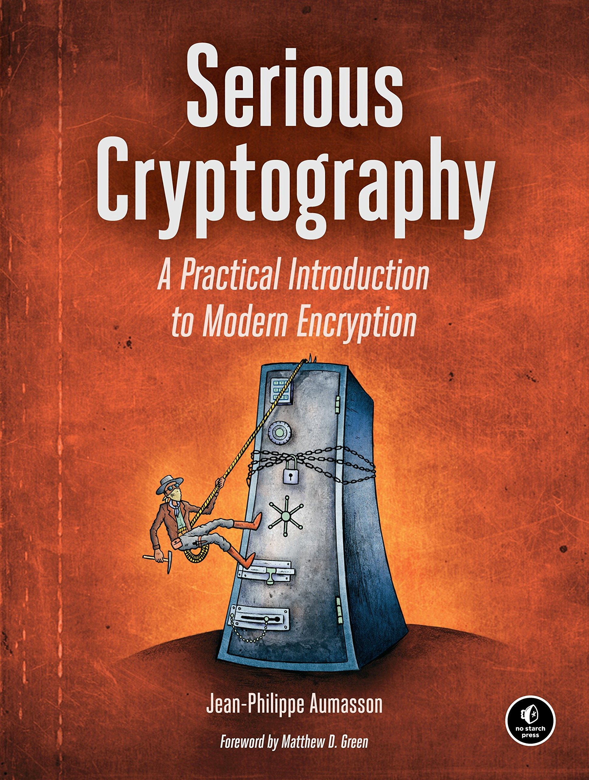
Literaturempfehlung
Serious Cryptography
  Jean-Philippe Aumasson, @veorq
  November 2017
  ISBN-13: 978-1-59327-826-7
  Inhaltsverzeichnis

Slide 9
#01 Passwörter
Video 1: Passwörter

Slide 10
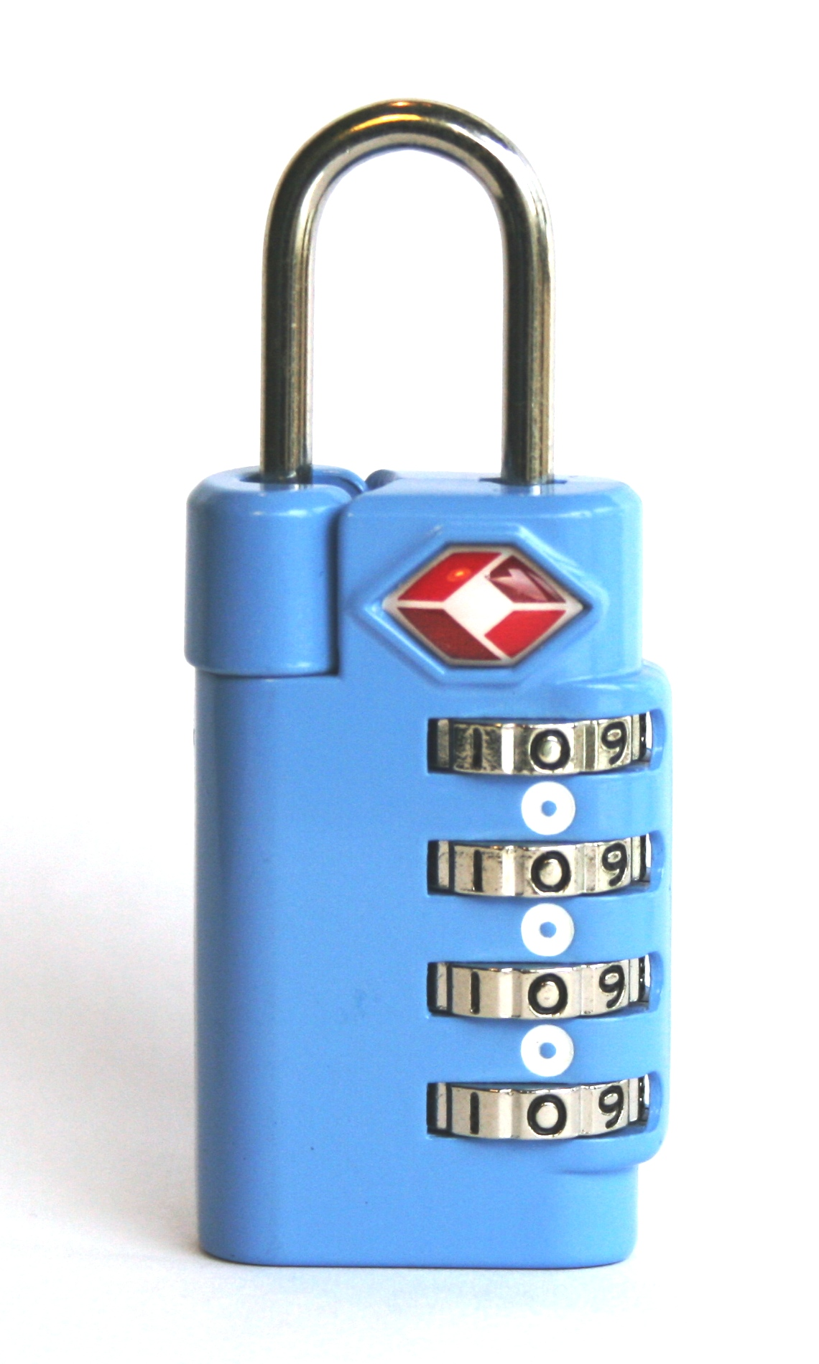
Wie viele Möglichkeiten?
Zahlenschloss
Ziffern [0-9] (10)
Stellen 4
Kombinationen: 10⁴ = 10'000
Stärke in Bit: ⌈log₂(10⁴)⌉ = 14 Bit
Knacken bei 2 Passwörter / Sekunde:
10⁴ * 0.5 s / 3600 s = 1.4 h
Notes:
Aufrundungsfunktion:
Die Abrundungsfunktion (auch Gaußklammer, Ganzzahl-Funktion, Ganzteilfunktion oder Entier-Klammer) und die Aufrundungsfunktion sind Funktionen, die jeder reellen Zahl die nächstliegende nicht größere bzw. nicht kleinere ganze Zahl zuordnen. Die Notation wurde nach Carl Friedrich Gauß benannt, der das Symbol [ x ] {\displaystyle \left[x\right]} \left[x\right] für die Abrundungsfunktion 1808 einführte.[1] Ende des 20. Jahrhunderts verbreiteten sich auch die von Kenneth E. Iverson eingeführten Bezeichnungen floor ⁡ ( x ) {\displaystyle \operatorname {floor} (x)} \operatorname {floor} (x) und ⌊ x ⌋ {\displaystyle \lfloor x\rfloor } \lfloor x\rfloor (engl. floor „Boden“) für die Gaußklammer sowie ceil ⁡ ( x ) {\displaystyle \operatorname {ceil} (x)} \operatorname {ceil} (x) und ⌈ x ⌉ {\displaystyle \lceil x\rceil } \lceil x\rceil (englisch ceiling „Decke“) für die Aufrundungsfunktion.[2] Im Deutschen bezieht sich das Wort Gaußklammer ohne weitere Zusätze meist auf die ursprüngliche von Gauß verwendete Notation.[3][4] Für die von Iverson eingeführten Varianten werden dann zur Unterscheidung die Bezeichnungen untere Gaußklammer und obere Gaußklammer verwendet.[5]

Slide 11
Wie viele Möglichkeiten?
Passwort: 8 S R C M
Ziffern [0-9] (10)
Buchstaben gross [A-Z] (26)
Stellen 5
Kombinationen: 36⁵ = 60'466'176
Stärke in Bit: ⌈log₂(36⁵)⌉ = 26 Bit
Knacken bei 350 Milliarden Passwörter¹ / Sekunde:
10⁴ / 3.5 * 10¹¹ = 10⁻⁷ s respektive 100 ns
¹ GPU Cluster aus 2012!

Slide 12
Brute-Force-Attacke
Durchtesten aller n möglichen Kombinationen
Führt immer zum Erfolg (theoretisch)
  Ist aber nicht zwingend der schnellste Angriff
In 50% aller Angriffe, nur n/2 Versuche nötig

Slide 13
Rainbow Table und Salt
Serverseitig werden Passwörter gespeichert
  Nie in Klartext!
Passwort wird gehashed und der Hash davon wird gespeichert.
  Wieso?
Dump einer Login-Datenbank kann mit einer Rainbow Table angegriffen werden.
  Tabelle mit vorgerechneten Hashes von Passwörtern
  Suchen nach dem Passwort-Hash => Passwort
Ein Salt schützt die gehashten Passwörter
Notes:
Beispiel an der Tafel

Slide 14
Sichere Passwörter
Aus dem Ratgeber Eine kurze Anleitung zur digitalen Selbstverteidigung der Digitalen Gesellschaft:
«Ein hinreichend sicheres Passwort ist mindestens fünf zufällige Wörter oder zwölf Zeichen lang, beinhaltet Klein- und Grossbuchstaben, Zahlen und Sonderzeichen und lässt sich nicht herleiten aus personenbezogenen Angaben wie Name, Geburtstag oder Wohnort.»
Passwörter nicht mehrfach verwenden

Slide 15
Sichere Passwörter
Passwort: 8 } / 2 M p x % L @ P }
Ziffern [0-9] (10)
Buchstaben gross [A-Z] (26)
Buchstaben klein [a-z] (26)
Sonderzeichen [ !"#$%&'()*+,-./:;<=>?@[\]^_`{|}~] (33)
Stellen 12
Kombinationen: 95¹² = 5.403600877×10²³
Stärke in Bit: ⌈log₂(95¹²)⌉ = 79 Bit
Knacken bei 350 Milliarden Passwörter¹ / Sekunde:
95¹² / (3.5 * 10¹¹ * 3600 * 24 * 365) = 50194 Jahre
¹ GPU Cluster aus 2012!

Slide 16
Sicherheitsfragen
Werden oft zwecks Passwort-Recovery eingesetzt:
«Wie hiess Ihr Haustier in der Kindheit», «Was ist der Mädchenname Ihrer Mutter», «Was ist Ihre Lieblingsfarbe» etc.
Von der Verwendung solcher Mechanismen ist abzuraten, denn:
  «Der Zoo der Lieblingstiere ist im Zweifel sehr klein!» - Linus Neumann
Solche Felder am besten wie Passwortfelder behandeln und im Passwortmanager hinterlegen

Slide 17
Gute Passwörter halten lange, aber nicht ewig.
UNIX-Prominenz wählte Schach-Eröffnung: 39 Jahre alte BSD-Passwörter geknackt Heise, 12.10.2019

Slide 18
#02 Kryptographische Grundlagen
Video 2: Kryptographische Grundlagen

Slide 19
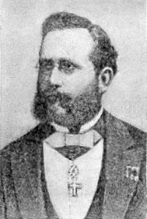
Kryptographischer Algorithmus Designziel
Kerckhoffs-Prinzip (1883):
  Die Sicherheit eines Verschlüsselungsverfahrens darf nur von der Geheimhaltung des Schlüssels abhängen, nicht von der Geheimhaltung des Algorithmus.
https://de.wikipedia.org/wiki/Kerckhoffs%E2%80%99_Prinzip
Auguste Kerckhoffs

Slide 20
Sicherheit eines kryptographischen Algorithmus
Ein kryptographischer Algorithmus ist sicher, wenn der effizienteste Angriff nicht wesentlich schneller ist, als ein Brute-Force Angriff.
Die Sicherheit eines kryptographischen Algorithmus hängt von der Anzahl möglicher Schlüssel ab: Je mehr mögliche Schlüssel desto sicherer.

Slide 21
Sicherheit von kryptographischen Systemen
Ein kryptographisches System ist nur so sicher wie seine schwächste Komponente

Slide 22
Ver- und Entschlüsselung allgemein
Schlüssel K
Schlüssel K
Klartext P
Verschlüsseln
Chiffre C
Entschlüsseln
Klartext P

Slide 23
#03 Symmetrische Verschlüsselung
Video 3: Symmetrische Verschlüsselung

Slide 24
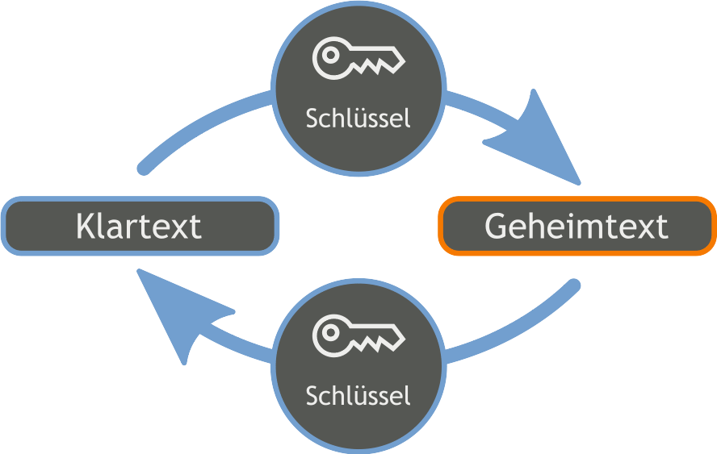
Symmetrische Kryptographie
Ver- und Entschlüsselung mit demselben Schlüssel
Sehr schnell
ZIP-Passwortverschlüsselung

Slide 25
Anzahl Schlüssel in symmetrischem Kryptosystem
5 Personen möchten zueinander je einen sicheren Kanal aufbauen. Wie viele symmetrische Schlüssel gibt es in diesem System?
  a) 32
  b) 10
  c) 5
  d) 25
Wie lautet die Formel zur Berechnung?
  n(n-1)/2
  O(n²)

Slide 26
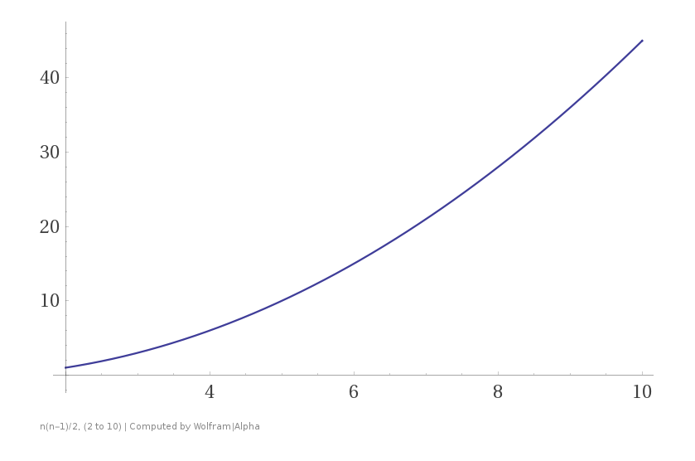
Anzahl Schlüssel im System wächst Quadratisch
https://www.wolframalpha.com/input/?i=n%28n-1%29%2F2%2C+%282+to+10%29

Slide 27
Symmetrische Algorithmen
Algorithmus | Schlüssellänge (Bit) | Stärke (Bit)
DES | 56 | 56
3DES | 168 | 112*
AES | 128, 192, 256 | 128, 192, 256
Camellia | 128, 192, 256 | 128, 192, 256
* Meet-in-the-Middle Attacke

Slide 28
#04 Hash-Funktionen
Video 4: Hash Funktionen

Slide 29
Hash-Verfahren
Sind Einwegfunktion mit fixen Outputlängen
Für beliebiges X erzeugt die Hashfunktion H den Output h
  H(X) → h
  sha256sum kali-linux-2018.2-amd64.iso
  56f677e2edfb2efcd0b08662ddde824e254c3d53567ebbbcdbbf5c03efd9bc0f56f677e2edfb2efcd0b08662ddde824e254c3d53567ebbbcdbbf5c03efd9bc0f
Datei:
kali-linux-2018.2-amd64.iso
Hash-Verfahren
Hashwert:
56f6...bc0f

Slide 30
Hash-Funktionen in Verwendung
Einige Beispiele
  Checksummenberechnung
  Passwort-Ablage
  digitale Signaturen

Slide 31
Hash-Verfahren
Hash-Verfahren | Hash Output Länge (Bit) | Stärke (Bit)
SHA-1 | 160 | 80
SHA-2, SHA-3 | 224 | 112
SHA-2, SHA-3 | 256 | 128
SHA-2, SHA-3 | 512 | 256
Datenleck: Hacker bietet Daten von zwei Escort-Foren zum Verkauf an → MD5
Golem, 11.10.2019
Passwort-Hashing richtig machen
Wie sicher sind gehashte Passwörter?

Slide 32
#05 Asymmetrische Verschlüsselung
Video 5: Asymmetrische Verschlüsselung

Slide 33
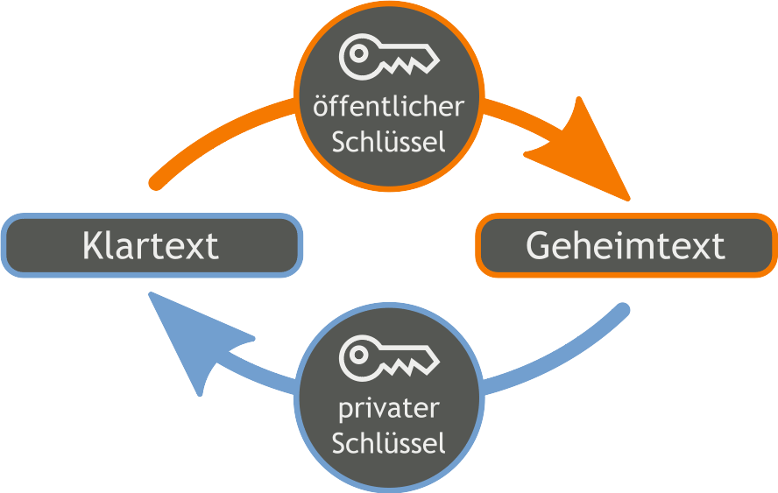
Asymmetrische Kryptographie
Ver- und Entschlüsselung unterschiedliche Schlüssel
Öffentlicher Schlüssel ist allen bekannt
Privater Schlüssel muss geheim bleiben
Langsamere Ver- und Entschlüsselung
Email-Verschlüsselung

Slide 34
Anzahl Schlüssel in asymmetrischem Kryptosystem
5 Personen möchten zueinander je einen sicheren Kanal aufbauen. Wie viele öffentliche Schlüssel gibt es in diesem System?
  a) 32
  b) 10
  c) 5
  d) 25
Wie viele private Schlüssel?

Slide 35
Asymmetrische Algorithmen
Algorithmus | Schlüssellänge (Bit) | Stärke (Bit)
RSA / DSA / Diffie-Hellman | 1024 | 80
 | 2048 | 112
 | 3072 | 128
 | 7680 | 192
 | 15360 | 256
Forscher vermelden neuen Rekord beim Knacken von 795-Bit RSA Schlüssel
Heise, 4.12.2019

Slide 36
#06 Digitale Signaturen
Video 6: Digitale Signaturen

Slide 37
Beispiel digitale Signatur erstellen
Alice möchte eine Nachricht M digital signieren
  Hashed Nachricht M mit Hashverfahren H zu Hash h
  Verschlüsselt Hash h mit privatem Schlüssel A_{PrivKey} zu Signatur S_{M}
Sendet Nachricht M und Signatur S_{M} an Bob

Slide 38
Beispiel digitale Signatur prüfen
Bob möchte Unverändertheit und Authentizität von Nachricht M mit Signatur S_{M} prüfen
  Hashed Nachricht M mit Hashverfahren H zu Hash h₁
  Entschlüsselt Signatur S_{M} mit öffentlichem Schlüssel A_{PubKey} zu Hash h₂
h₁ = h₂
  Wahr: Nachricht wurde nicht verändert und stammt von Alice
  Falsch: Nachricht wurde verändert und/oder stammt nicht von Alice

Slide 39
#07 Ausblick
Video 7: Ausblick

Slide 40
Hybrid-Systeme
Oft werden beide Verfahren miteinander kombiniert, um die Vorteile beider Systeme nutzen zu können.
  Inhalt wird symmetrisch verschlüsselt
    Schnell
  Schlüssel wird asymmetrisch verschlüsselt
    Viele Teilnehmer
TLS, Mailverschlüsselung, SSH etc.

Slide 41
Beispiel Mailverschlüsselung
Alice schickt eine verschlüsselte Mail M an Bob, Carol und Dave
  Erzeugt ein geheimes Passwort P
  Verschlüsselt M mit P zu Geheimtext G_{M}
  Verschlüsselt Passwort P mit öffentlichen Schlüsseln B_{PubKey}, C_{PubKey} ,D_{PubKey} zu P_{BPubKey}, P_{CPubKey} und P_{DPubKey}
Überträgt Nachricht N = {G_{M} | P_{BPubKey} | P_{CPubKey} | P_{DPubKey}}

Slide 42
Beispiel Mailentschlüsselung
Bob erhält N = {G_{M} | P_{BPubKey} | P_{CPubKey} | P_{DPubKey}} von Alice
  Entschlüsselt P_{BPubKey} mit B_{PrivKey} und erhält P
  Entschlüsselt G_{M} mit P und erhält M
Carol und Dave tun dasselbe

Slide 43
Übungen & Labor
Übungen: HE3
Labor: github.com/ryru/HackingExposed

Slide 44
Weiterführende Literaturempfehlung
Kryptographie in der IT - Empfehlungen zu Verschlüsselung und Verfahren
Verschlüsselung im Web mit der Web Crypto API
Verschlüsseln mit elliptischen Kurven

Slide 45
Videoempfehlungen für's Selbststudium
Immer diese verfluchten Passwörter (47 Min)
Krypto knacken für Anfänger (45 Min)
Kryptographie nach Snowden (57 Min)
Krypto für die Zukunft (31 Min)
Attacking end-to-end email encryption (60 Min)

Slide 46

CC BY-SA 4.0

